Slide 1

Колебательные движения земной коры. Землетрясения. Цунами.

Slide 2
Движения
земной
коры
Вертикальные
Горизонтальные

Slide 3
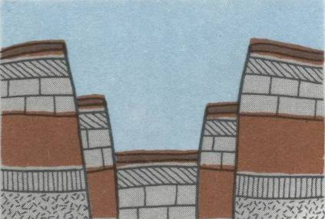
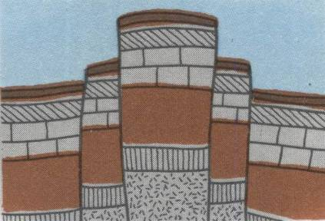
Вертикальные движения
Горст - выступы, в результате поднятия участков з.к.
Грабен - глубокие впадины, в результате опускания участков з.к.

Slide 4
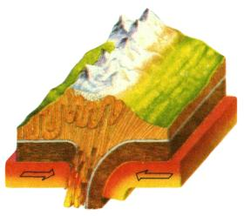
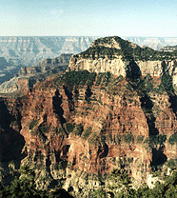
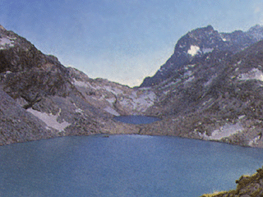
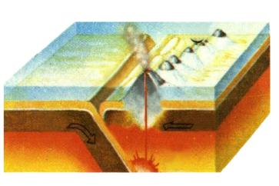
Горизонтальные движения
Разрывы в земной коре
Смятие в складки

Slide 5
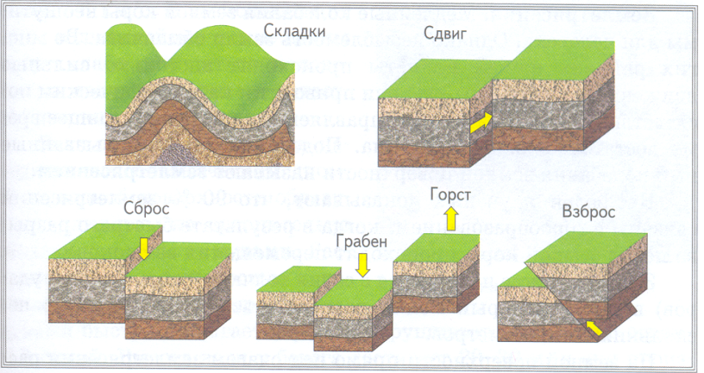
Складки и разломы

Slide 6
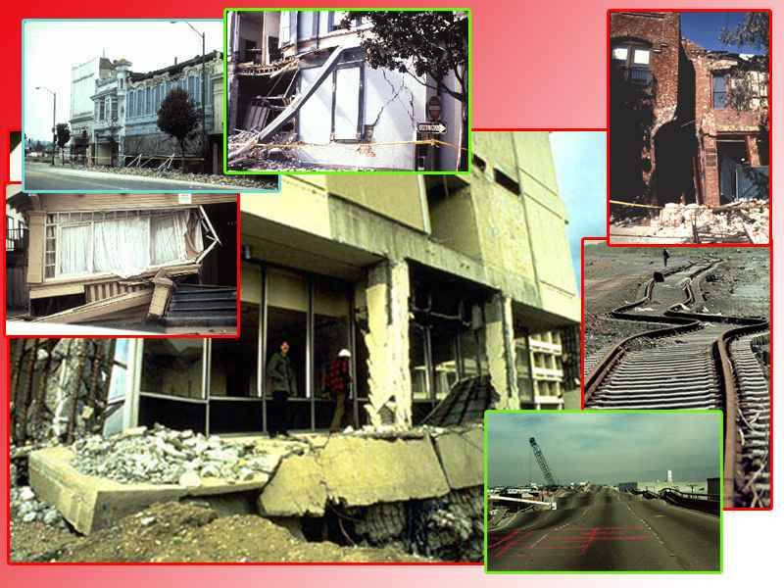
ЗЕМЛЕТРЯСЕНИЯ

Slide 7
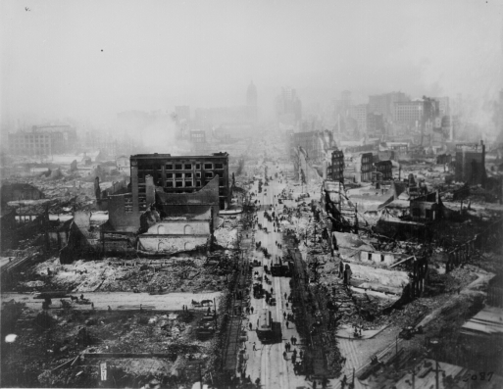
Землетрясения – колебания земной поверхности, возникающие в результате разрывов и смещения в земной коре.
Последствия катастрофического землетрясения в Сан-Франциско (США), 1906 год
Notes:
7

Slide 8
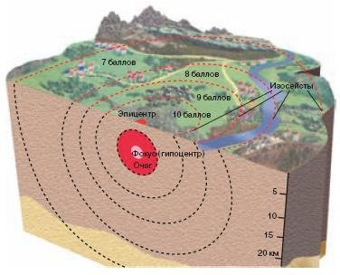
Очаг землетрясения - место, где происходит сдвиг горных пород
Эпицентр землетрясения (с греч. «эпи» - над) - место наибольшего проявления землетрясения
ИЗОСЕЙСТЫ-линии, соединяющие точки с одинаковой сейсмической силой

Slide 9
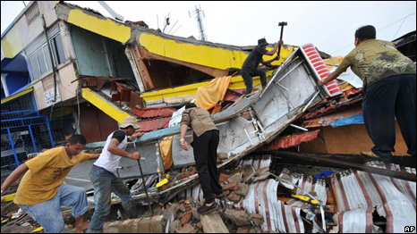
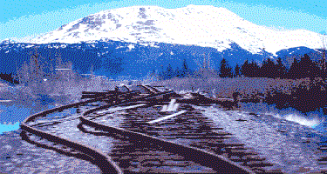
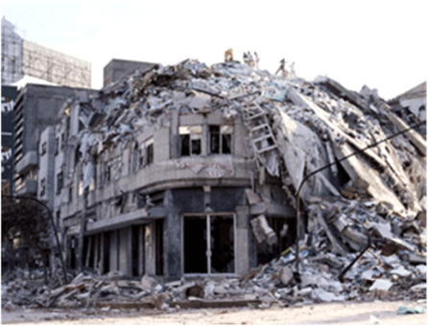
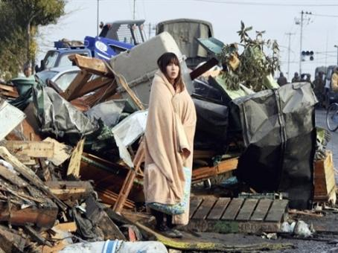

Slide 10
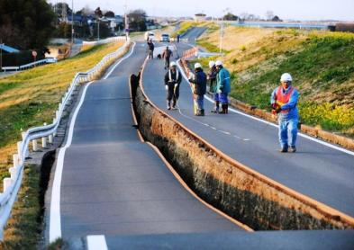
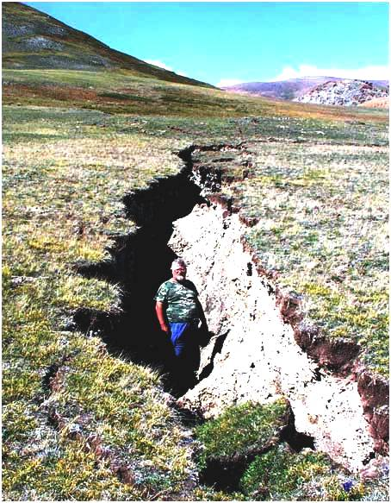
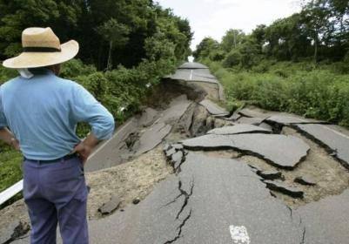
Разломы и разрывы в земной коре

Slide 11
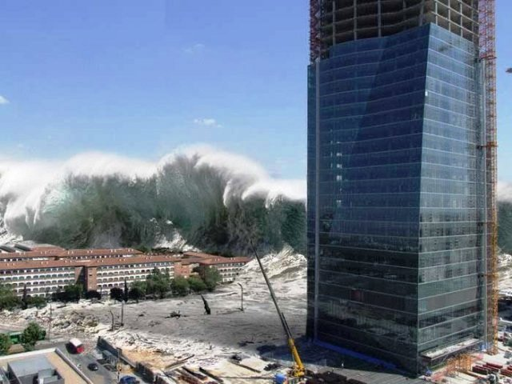
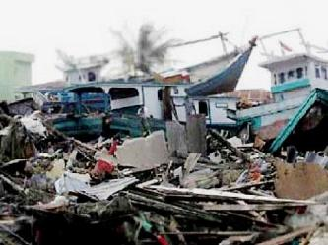
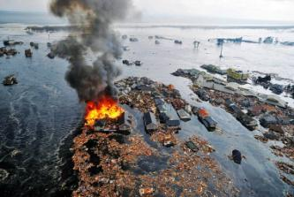
Гигантская волна разрушает все на своем пути

Slide 12
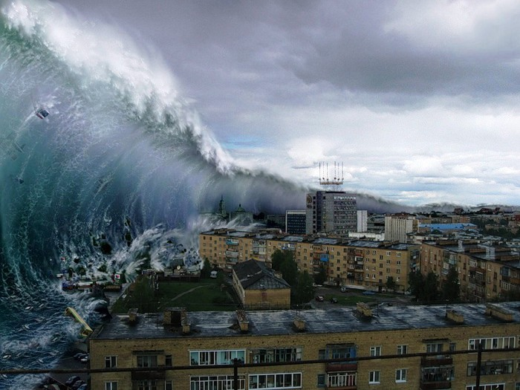

Slide 13
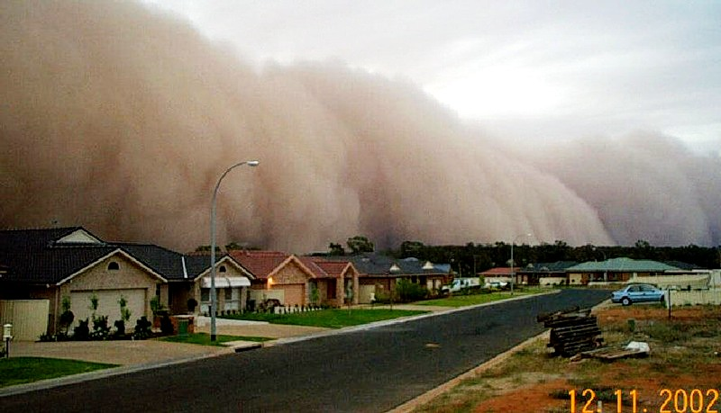

Slide 14
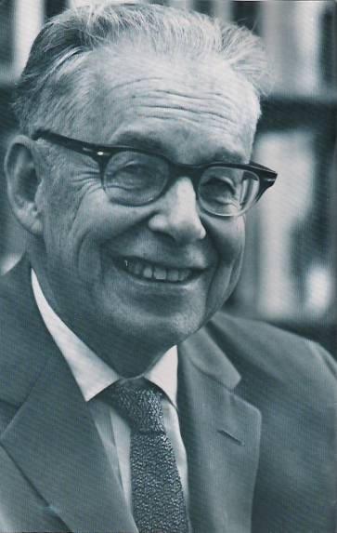
Чарльз Рихтер
Для оценки степени воздействия сейсмических волн на жилые постройки и инженерные сооружения разработана международная 12-ти бальная шкала

Slide 15
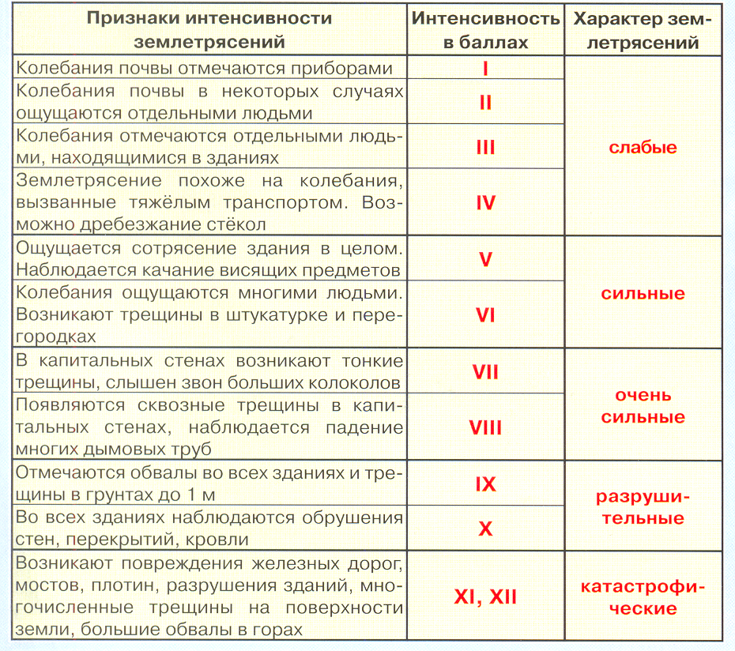

Slide 16
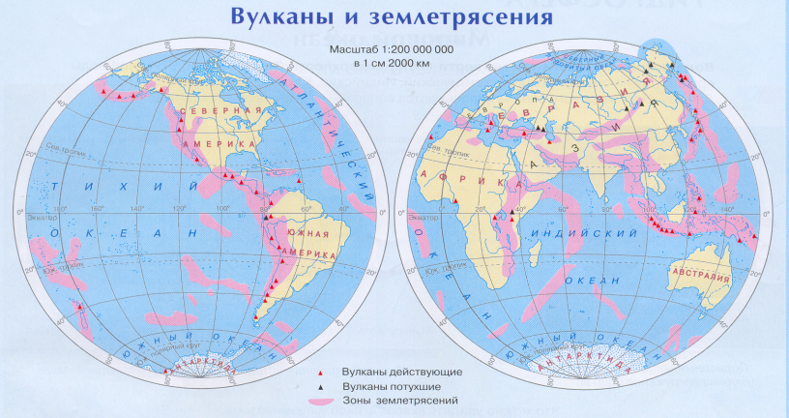
Сейсмически активные районы (от греческого «сейсмос» - землетрясение) –это районы, где особенно часты землетрясения.
Рис. 3 Сейсмоопасные районы мира

Slide 17
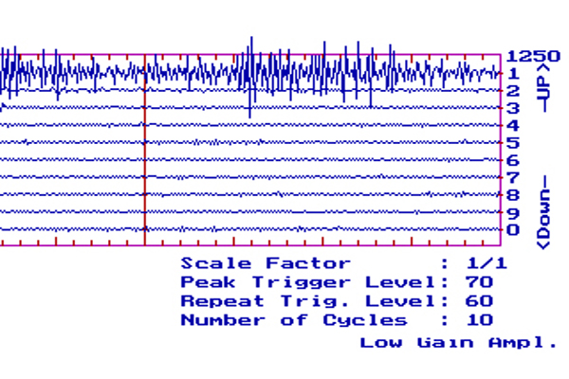
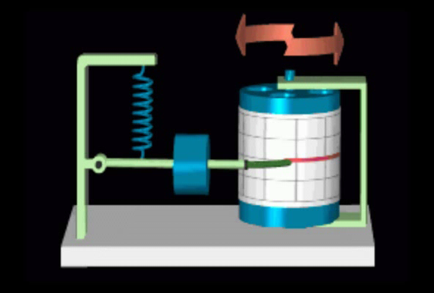
Сейсмология – наука о прохождении сейсмических волн в недрах Земли
Сейсмограф –
прибор для измерения силы землетрясения

Slide 18
Домашнее задание
§ 9, читать, пересказывать
На к/к отметить штриховкой районы, для которых характерны землетрясения
Изготовить макеты: складки и разломы

